Slide 1

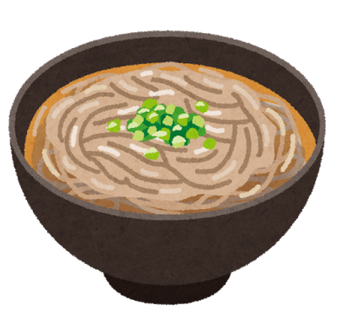
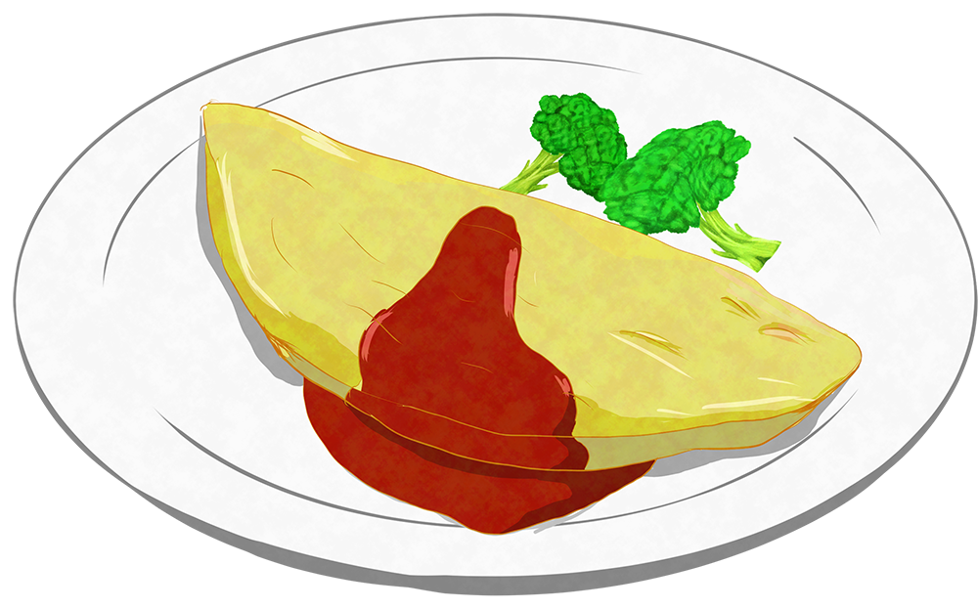
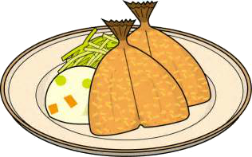


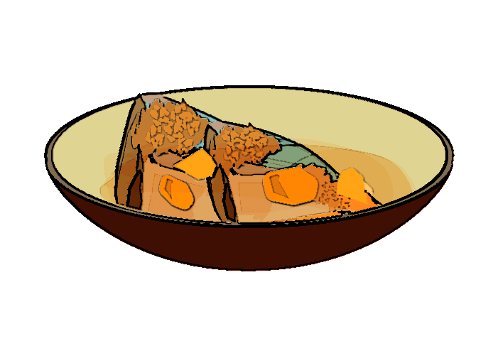
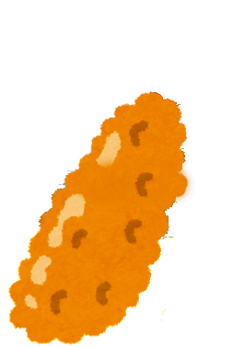


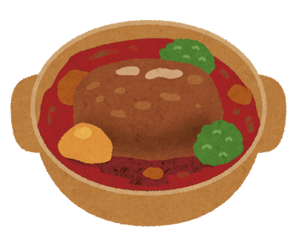
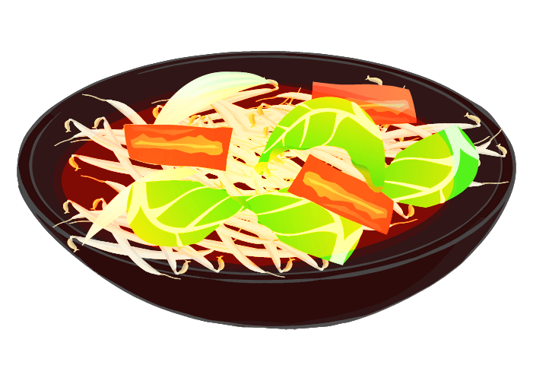

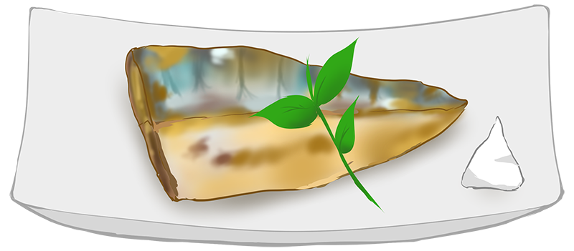

今週のメニュー
(２０２６/１/５～１/１０)
トラスティ田無－Ⅱ
朝
６：３０～９：３０
夜
１８：３０～２２：００
・ミニオムレツ
・ウィンナー
・ごはん・味噌汁
・年明けそば
・メンチカツ
・ごはん・味噌汁
・デザート
１/５(月)
・魚のフライ
・スパゲティーサラダ
・ごはん/パン・味噌汁
・とんかつ
・冷奴
・ごはん・味噌汁
・デザート
１/６(火)
・ささみフライ
・ポテトサラダ
・ごはん・味噌汁
・サバの味噌煮
・ミンチかつ
・ごはん・味噌汁
・デザート
１/７(水)
・さつま揚げ
・切干大根
・ごはん・味噌汁
・煮込みハンバーグ（ハヤシ風）
・エビフライ
・ごはん・味噌汁
・デザート
１/８(木)
・肉野菜炒め
・ごはん・味噌汁
・バターチキン風カレー
・コロッケ
・ごはん・味噌汁
・デザート
１/９(金)
１/１０(土)
・魚のグリル
・切干大根
・ごはん・味噌汁
・鶏肉の照焼き
・煮物
・ごはん・味噌汁
・ぜんざい
最終時間は閉店時間です。この時間までに食事を済ませて退出してください。
仕入れの都合により献立が変更となる場合がございますが、何卒ご了承願います。
イラストはイメージです。日曜・祝日・年末年始・お盆期間は食堂がおやすみです。
2024年10月1日から朝食300円／夕食600円／1ヶ月食事代16,000円です。

